Slide 1
Az egyes keleti civilizációk vallási és kulturális jellemzőinek azonosítása

Slide 2
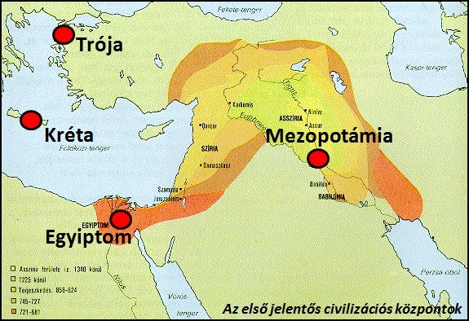
Mezopotámia
Az első civilizációk Mezopotámiaban alakultak ki, a Tigris és az Eufrátesz közötti vidéken. A terület legjelentősebb lakói a sumérok voltak, akik az öntözéses földművelés segítségével tették élhetővé a tájat. A sumérok nagy városokat építettek, amik, egymástól elkülönülve működtek, saját vezetőkkel, ezért a városállam nevet kapták. A városokat jellemzően fallal vették körül, a városfalon belül találhatóak voltak a templomok, lakóházak és paloták.
Mezopotámiaban rengetek ékírásos agyagtábla maradt fenn, ezeket a tudásuk rögzítésére, hivatali dokumentációra és sok egyébre használták. A legjelentősebb írásos emlék Hammurápi törvénykönyve, ami szigorú „szemet szemért, fogat fogért” elvűek voltak. Emellett a tudományoknak is nagy jelentősége volt az életükben, fejlett csillagászattal és matematikával rendelkeztek.

Slide 3
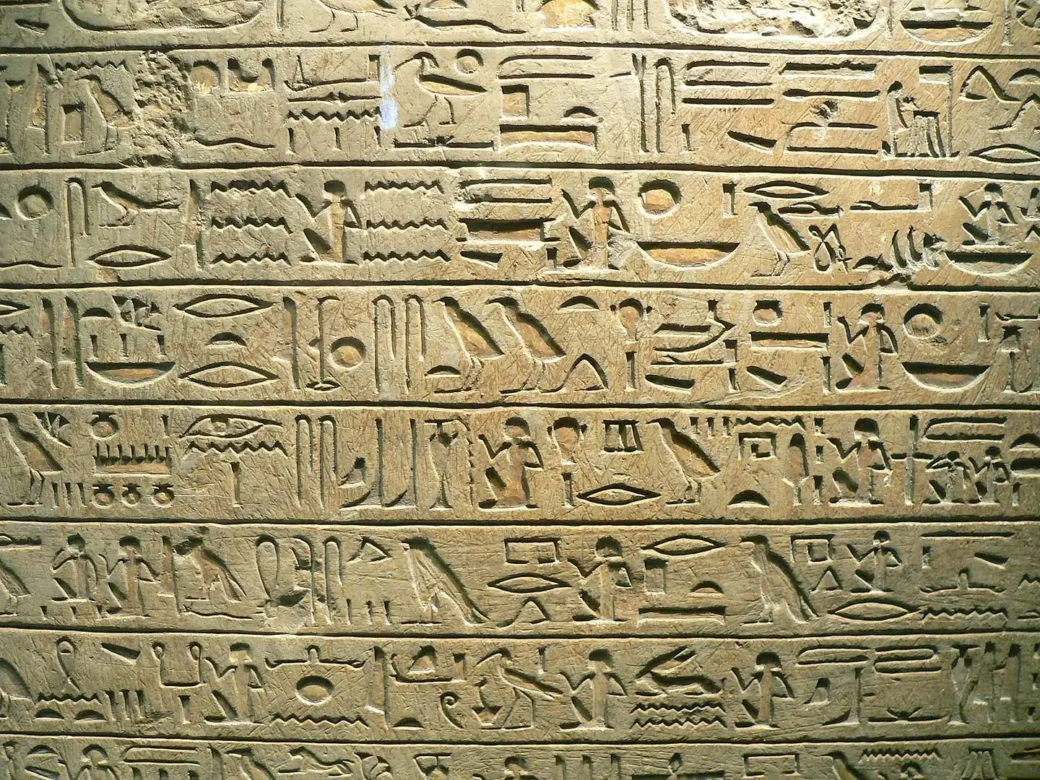
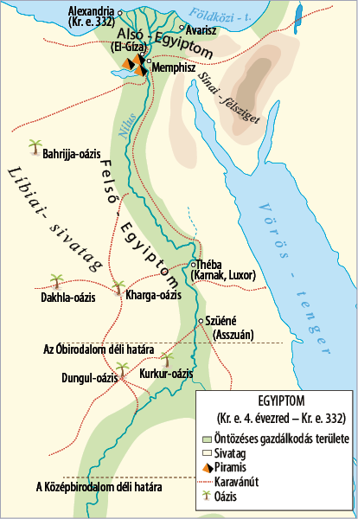
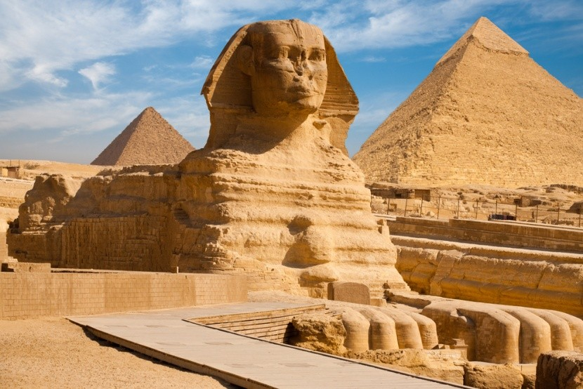
Egyiptom
Az egyiptomi társadalom létrejötte a Nílus áradásának kihasználásában rejlett. Ugyanis az áradás után a partmenti területeket vastag, tápanyagban gazdag iszapréteg lepte el, ami alkalmas volt a földművelésre. Ezen felül a földművelést még öntözéssel, csatornákkal, és gátakkal is hatékonyabbá tették.
Az egyiptomi társadalom élén a király, más nevén a fáraó állott. Alatta jöttek a papok, írnokok, közemberek és rabszolgák rétege. Az írnokoknak fontos feladatai voltak, ők jegyzeték az adókat, a birodalom történéseit stb. Ezeket a munkákat főleg papiruszra végezték és az úgynevezett hieroglifa írást használták.
Egyiptomban emellett jelentős volt a kultúra. Vallásukat tekintve többistenhitűek voltak, isteneiket ember testtel és állat fejjel ábrázolták. Abban hittek, hogy a halálkor az ember lelke kétfelé válik, az egyik a túlvilágra kerül, a másik meg a testtel maradt. Emiatt a hitük miatt alakult ki a balzsamozás folyamata és alakultak ki később a múmiák. Emellett nagy jelentősége volt az életükben a tudományoknak, építészetnek és egyéb művészeteknek.

Slide 4
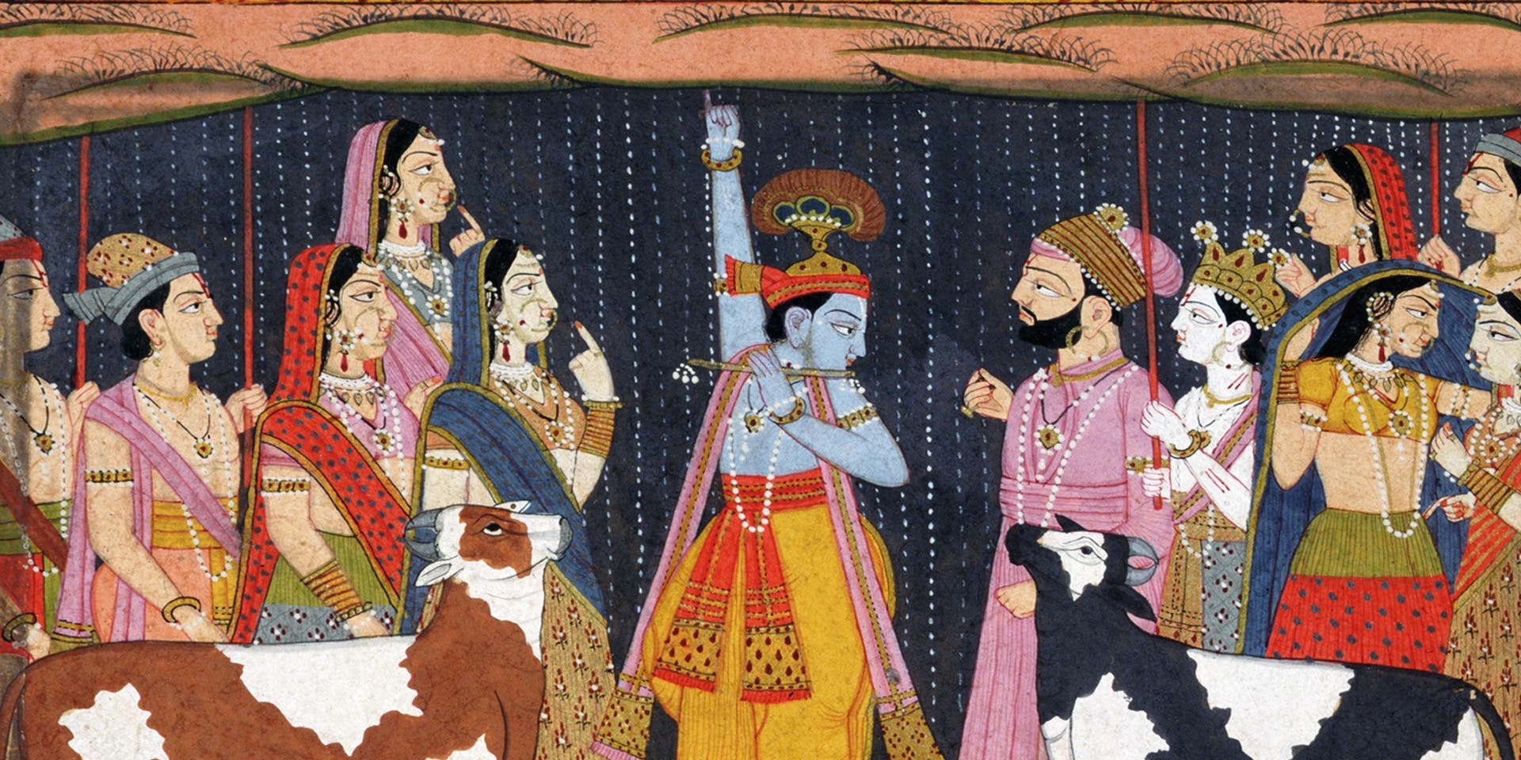
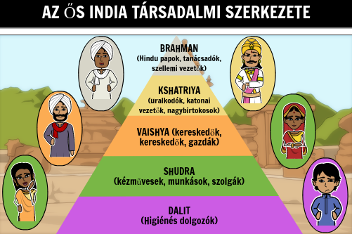
India
Az Indiai-félszigeten főleg az Indus és Gangesz melletti területeket népesítették be, ahol öntözéses földművelést műveltek, valamint jelentős városokat építettek meg. A földműveléshez azonban nemcsak a folyókat használták, hanem az évente beköszöntő monszunok is. Emellett a terület társadalmára a kasztrendszer volt jellemző, ami születésükkor sorolta rétegekbe az embereket, az anyagiak alapján.
A legrégebbi indiai vallás a hinduizmus volt, ami egy politeista (többistenhitű) vallás. Legfontosabb tanítása a lélekvándorlás, ami azt jelenti, hogy a halálunk után egy új, megérdemelt formában születünk újjá. A másik jelentős vallás a buddhizmus, aminek érdekes módok nincs istene. A vallást Buddha alapította, aki azt hirdette, hogy az életünket a sóvárgás, a javak utáni vágy rontja el és a tökéletes élet érdekében az aranyközéputat kell követnünk.

Slide 5
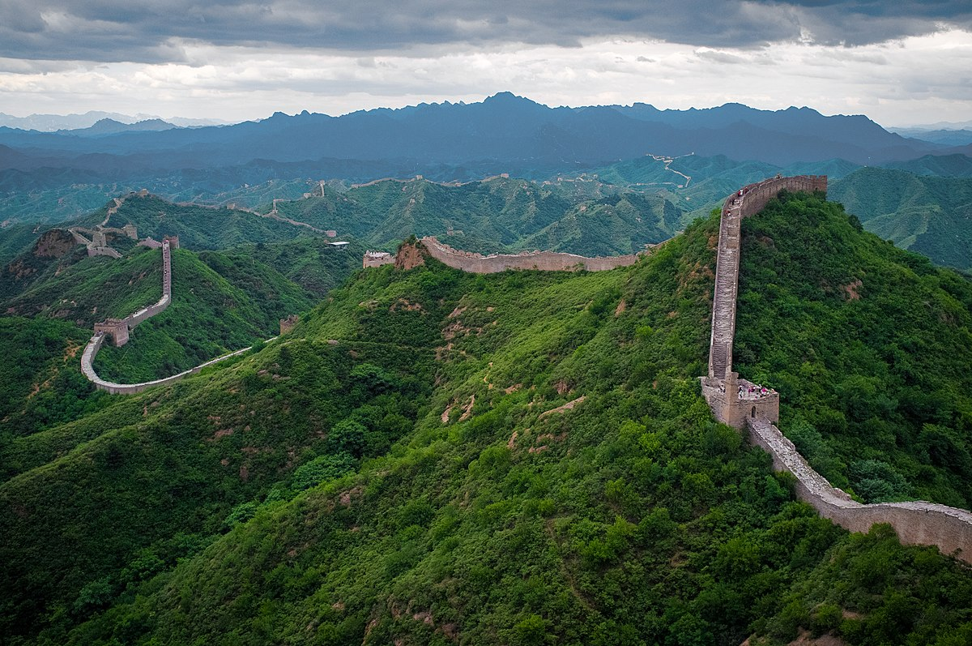
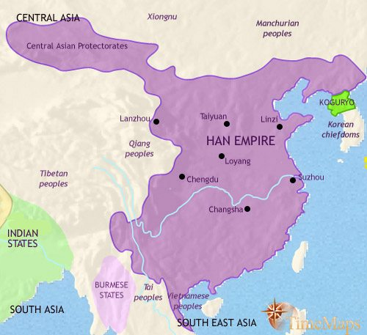
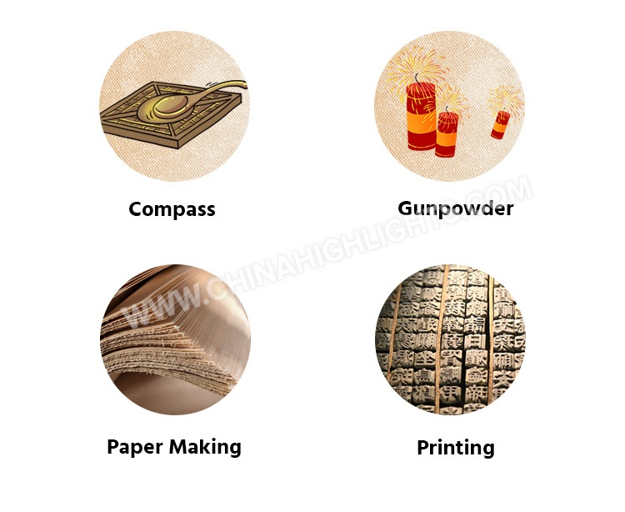
Kína
Kínában az öntözéses és az árasztásos földművelésnek köszönhetően lett jelentős Ázsiai állam. Így főleg gabonákat és rizst termeltek. Országuk védelme érdekében felépítették a nagyfalat, ami az északról jövő támadások ellen védte az országot.
Az ipar volt a legfejletteb tényező, amit az is jelez, hogy itt találták fel a papírt, iránytűt és a puskaport is többek között. A kínai kereskedelem fellendítését a Selyemút megépítése nagyban segítette. Kínában az írás először madárlábírás formájában jelent meg, aztán a jelírás váltotta fel, ahol minden szót egy jel jelez.

Slide 6
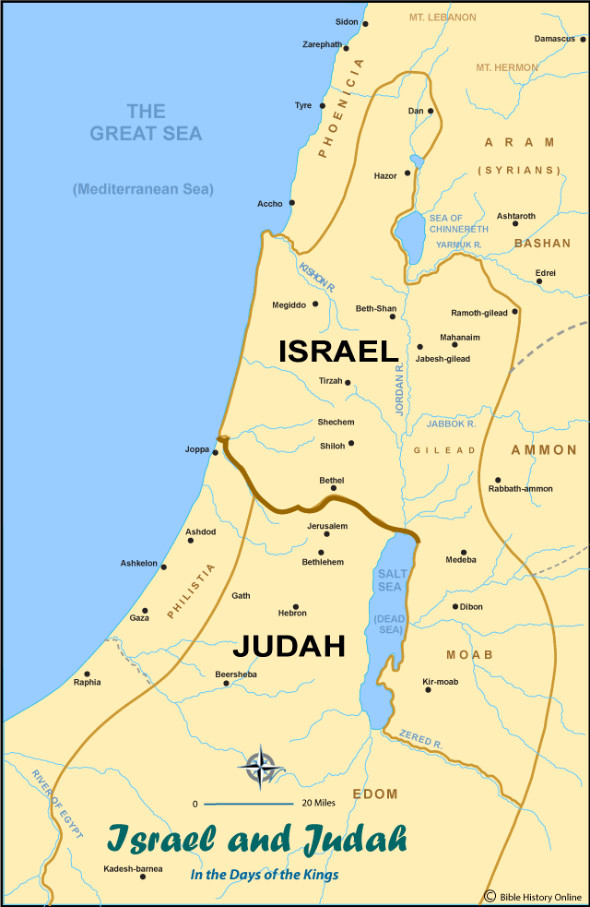
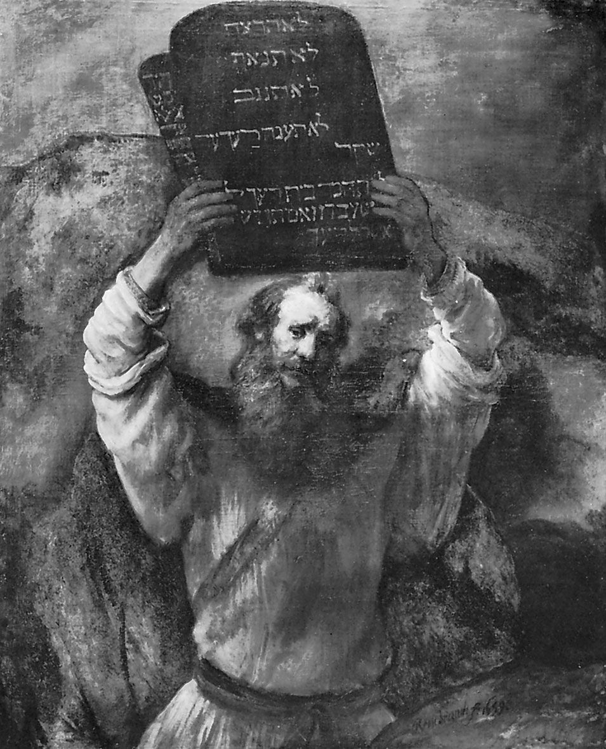
Izrael
A parti vidéken a Földközi-tenger míg keletre a sivatag húzódott. Palesztina a zsidó nép lakhelye volt, akiknek történetét főleg a Bibliából ismerjük és azon belül is az Ószövetségből. A zsidó nép egyistenhitű (monoteista) nép. A Biblia szerint zsidók ősei Egyiptomból származnak, ahonnan a rabszolgaság elől Mózes segítségével eljutottak az „ígéret földjére”. A letelepedés után megszületett, az egységes zsidó állam, amit Izraelnek neveztek el és központja Jeruzsálem lett. Fénykorát Salamon király uralkodása alatt élte.

